Slide 1
РАБОТА В ПОЧТЕ РОССИИ
ЗАГОЛОВОК 1
Заголовок 2
Подзаголовок 2
Подзаголовок 1
Основной текст
Подписи
Станьте частью почтовой семьи

Slide 2
Современная Почта – национальный логистический и почтовый оператор и одна из крупнейших сетей в мире
ЗАГОЛОВОК 1
Заголовок 2
Подзаголовок 2
41 тыс.
16 тыс.
> 300 тыс.
Подзаголовок 1
работающих городских и сельских отделений связи
единиц транспортной техники
сотрудников
Основной текст
Подписи
2,3 млн. км
> 85 тыс.
3 млн
общая протяжённость логистических маршрутов
продавцов и маркетплейсов пользуются услугами Почты
человек в среднем ежедневно посещают почтовые отделения (до 6 млн. чел. в пиковые дни)

Slide 3
Структура Почты России
ЗАГОЛОВОК 1
МР Москва
1712*
Заголовок 2
МР Урал
4901*
МР Дальний Восток
2116*
МР Северо-Запад
4109*
83
Подзаголовок 2
филиала в России
МР Центр
5667*
Подзаголовок 1
1
филиал в Германии
Основной текст
2
It-подразделения («Почтовые Технологии» и «Почта Сервис»)
Подписи
1
представительство в Китае
755
почтамтов управляют сетью отделений¹
11,2тыс.
городских отделений почтовой связи.
МР Южный
6942*
30,1тыс.
сельских отделений почтовой связи.
МР Северный Кавказ
2446*
МР Волга
8414*
МР Сибирь
6090*
~1тыс.
прочих отделений почтовой связи²
1. Городские, межрайонные, районные, прижелезнодорожные и др. – на 06.2021
2. Передвижные ОПС (ПОПС), пункты почтовой связи (ППС), модульные ОПС (МОПС) и т.п.
* Количество отделений почтовой связи (ОПС), 2020

Slide 4
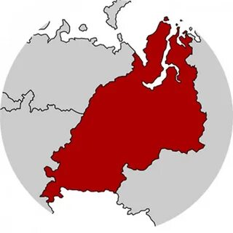
Структура компании на примере макрорегиона «УРАЛ»
ЗАГОЛОВОК 1
Заголовок 2
В состав Макрорегиона УРАЛ входят:
УФПС Свердловской области
УФПС Челябинской области
УФПС Курганской области
УФПС Тюменской области
УФПС Кировской области
УФПС Пермского края
УФПС Удмуртской Республики
УФПС Ямало-Ненецкого автономного округа
УФПС Ханты-Мансийский автономный округ
Подзаголовок 2
Подзаголовок 1
Основной текст
Подписи
64
4111
4600
8000
почтамт
ОПС
операторов
почтальонов
Notes:
4Разбираем структуру макрорегиональных центров на примере своего МР – создать аналогичных этому слайду.

Slide 5
Работа в Почте России – это
ЗАГОЛОВОК 1
Заголовок 2
Важное дело
Наша работа помогает связывать близких на дальних расстояниях, заботиться о пенсионерах и повышать качество жизни людей во всех уголках страны.
Поддержка сотрудников
Все наши сотрудники застрахованы от несчастных случаев и болезней 24/7 с первого дня работы, мы предоставляем возможность подключиться к корпоративной пенсионной программе после 3х лет работы в компании. Всем детям от 1 года до 18 лет мы дарим подарки на Новый Год.
Подзаголовок 2
Подзаголовок 1
Семейная атмосфера
Коллектив Почты России и каждого отделения почтовой связи или сортировочного центра – настоящая дружная семья, в которой вы найдете поддержку и заботу друг о друге в рабочих и жизненных ситуациях.
Основной текст
Подписи
Обучение и развитие
Каждому сотруднику Почты России доступно обучение в Корпоративном Университете компании. Обучение проводится в очном, смешанном и дистанционном форматах.
Уверенность
в завтрашнем дне
Почта России – надежный работодатель с многовековой историей. Мы не закрываемся на время карантина и локдауна, не сокращаем персонал и с уверенностью можно утверждать, что Почта России будет работать всегда.
Карьерный рост
Почта России предоставляет своим сотрудникам возможности для карьерного роста. У нас множество примеров роста от операторов отделений почтовой связи до начальников почтамтов и в аппарат управления.
Честность и прозрачность
Почта России – честный и прозрачный работодатель. Все наши сотрудники оформлены официально с соблюдением ТК РФ, получают «белую» заработную плату гарантированно дважды в месяц. Мы всегда прозрачно рассказываем и показываем из чего складывается доход, поэтому вы всегда будете знать сколько и когда получите.

Slide 6
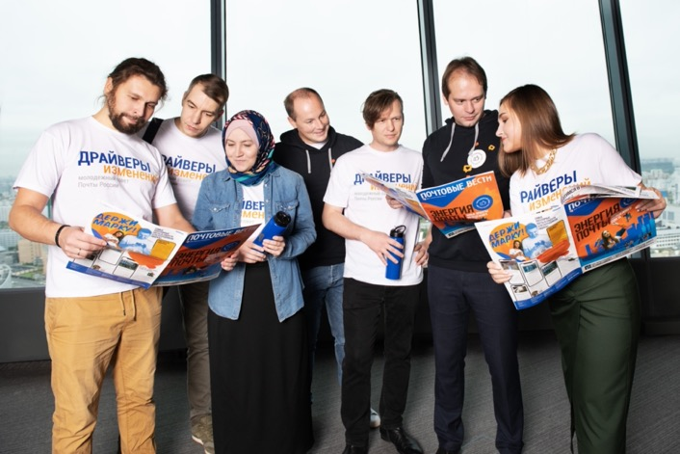
Почта России – ответственный работодатель
ЗАГОЛОВОК 1
Заголовок 2
Подзаголовок 2
Подзаголовок 1
Основной текст
Подписи
Профсоюз
работников связи
Молодежный
совет
Профсоюзу работников связи России исполнилось 113 лет. Это один из наиболее активных и авторитетных профсоюзов Российской Федерации.
Что дает членство в профсоюзе:
Содействие в решении вопросов по охране труда
Льготные путевки в санатории и детские лагеря
Дополнительные новогодние подарки
Билеты в театры и музеи
Материальную помощь
Туристические и экскурсионные поездки
Почта России – компания, которая думает не только о прибыли, но и том, чтобы позитивно влиять на мир.
В компании действует Молодежный совет – крупнейшее волонтерское движение активных и неравнодушных почтовиков. Члены Молодежного совета:
Собирают пластиковые крышечки и батарейки, направляют вырученные средства на помощь детским домам и домам престарелых
Убирают мусор
Организуют сдачу крови среди сотрудников
Помогают сохранять культурное наследие России
Участвуют в национальных благотворительных проектах

Slide 7
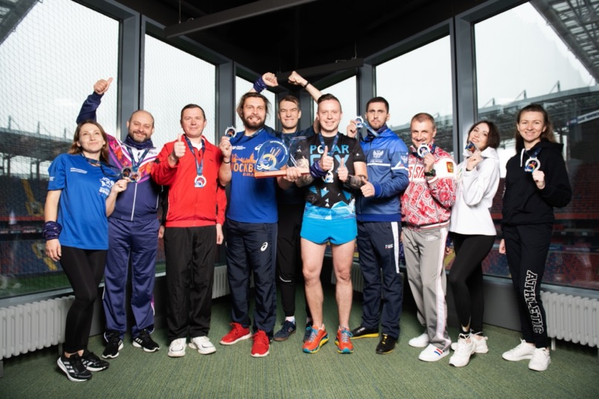
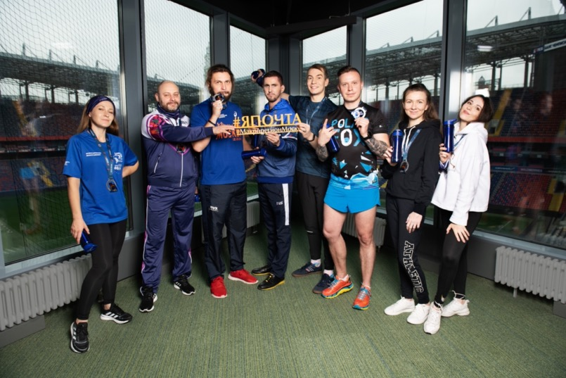
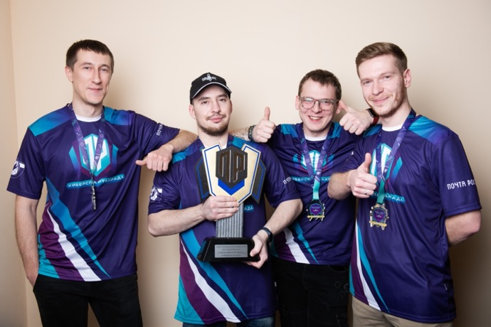
У нас интересная корпоративная жизнь
ЗАГОЛОВОК 1
Корпоративные спортивные мероприятия и секции, киберспартакиада, онлайн и офлайн марафоны, подарки на праздники – только часть насыщенной корпоративной жизни Почты!
Заголовок 2
Подзаголовок 2
Подзаголовок 1
Основной текст
Подписи

Slide 8
Вакансии Краснотурьинский Почтамт
Почтальон
Оператор
Мы предлагаем:
Стабильную заработную плату от 25 000 до 28 000 руб. дважды в месяц до вычета налога (состоит из оклада, премии и дополнительных выплат).
График работы 6/1, воскресенье стабильно выходной.
Возможность выбрать отделение почты рядом с домом
Что нужно будет делать:
Доставлять и вручать адресатам почтовые отправления, пенсии и пособия.
Вести учет и документальное оформление.
Поддерживать высокий уровень сервиса для клиентов
Стабильную заработную плату от 35 000 руб. до 39 000 руб. дважды в месяц до вычета налога, (состоит из оклада, премии и дополнительных выплат).
График работы 2/2, 5/2 плавающие выходные.
Что нужно будет делать:
Консультировать клиентов по услугам Почты России.
Мы предлагаем:
Принимать, обрабатывать, вручать почтовые отправления.
Осуществлять денежные переводы, прием платежей, выплату пенсий и пособий.
Возможность выбрать работу рядом с домом.

Slide 9
Мы благодарны нашим сотрудникам и награждаем лучших
ЗАГОЛОВОК 1
Заголовок 2
от Генерального директора
Почетная грамота (премия 50 000 рублей)
Благодарность Генерального директора
Знак «За мужество» (премия 50 000 рублей)
Звание «Почетный работник (премия 20 000 рублей)
Звание «Человек года» (премия 300 000 рублей)
Подзаголовок 2
Подзаголовок 1
Основной текст
Макрорегион
Подписи
Почетная грамота (премия 20 000 рублей)
Благодарность директора Макрорегиона
Филиал/Аппарат Управления Общества
Почетная грамота (премия 15 000 рублей)
Благодарность директора филиала/АУО
Доска почета (премия 10 000 рублей)
Ведомственные награды
Благодарность Министра Минкомсвязи (премия 10 000 рублей)
Почетная грамота Минкомсвязи (премия 15 000 рублей)
Звание «Мастер связи» (премия 20 000 рублей)

Slide 10
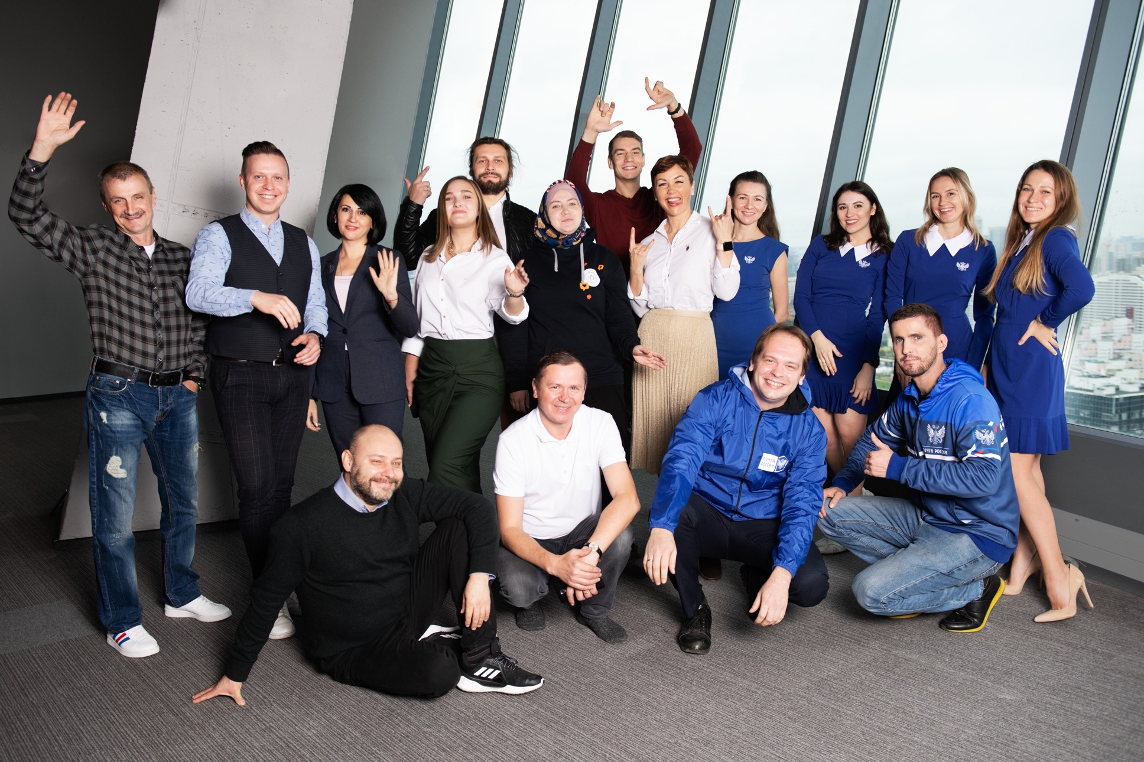
10
Присоединяйтесь к нашей
почтовой семье!

